Slide 1
One page Projektet
Mette langvang & hailie fox
http://olex273g.apache.eadania.dk/onepage1/

Slide 2
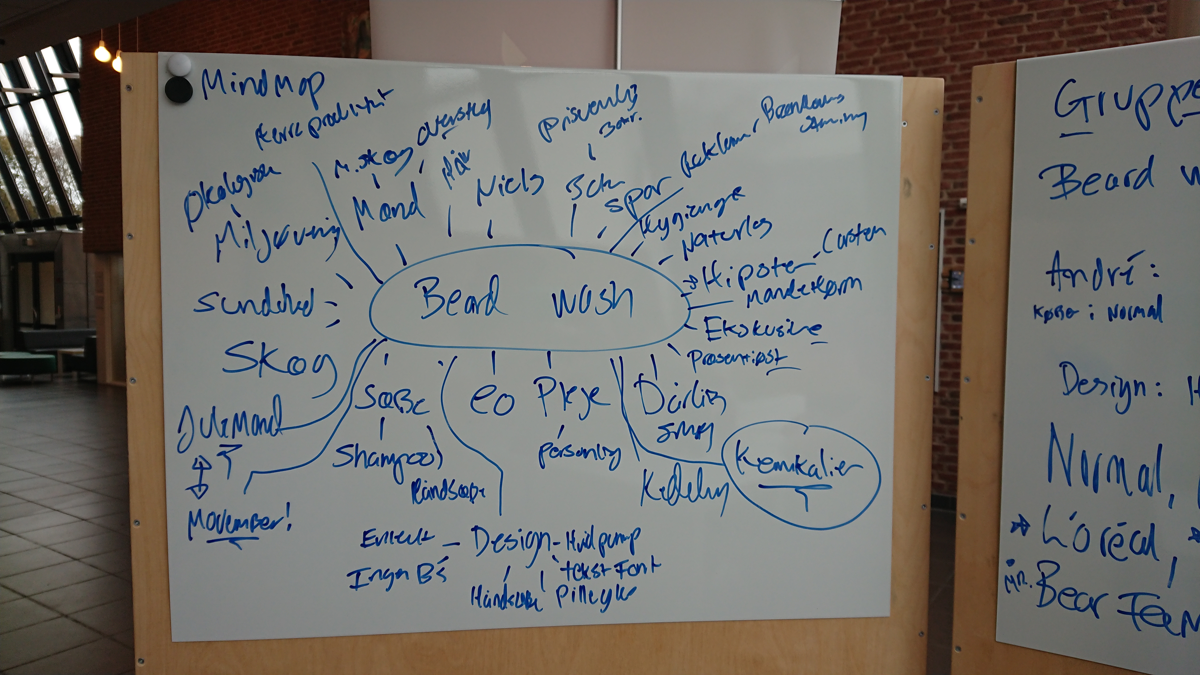
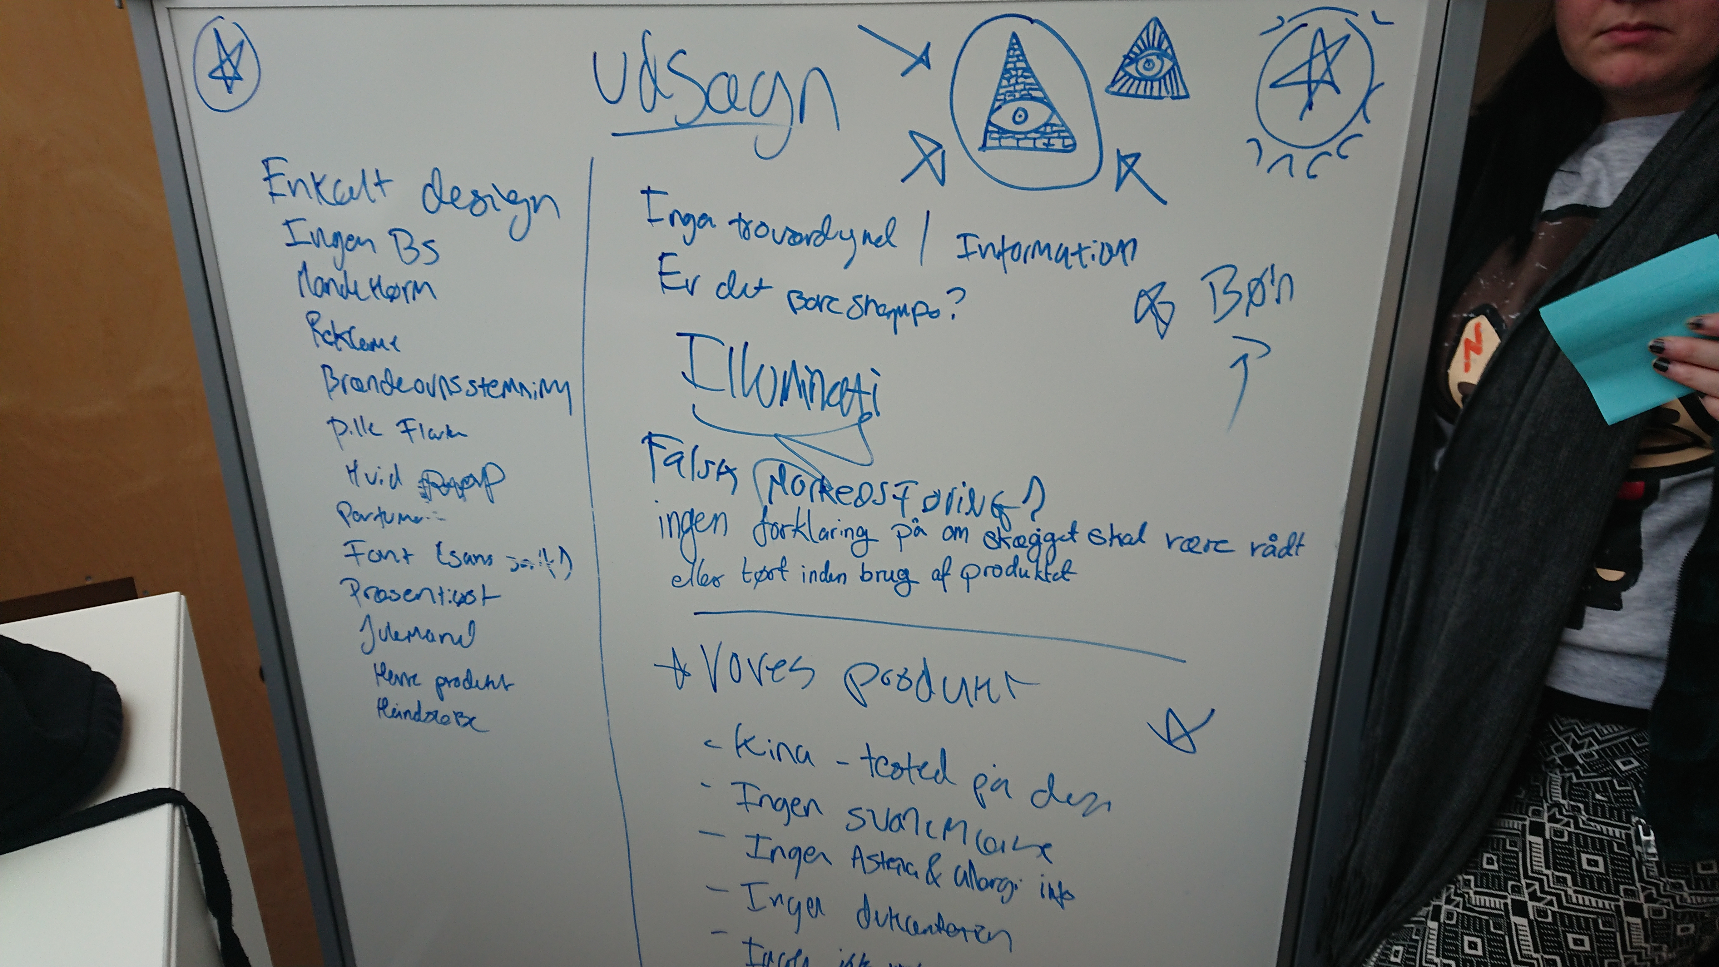
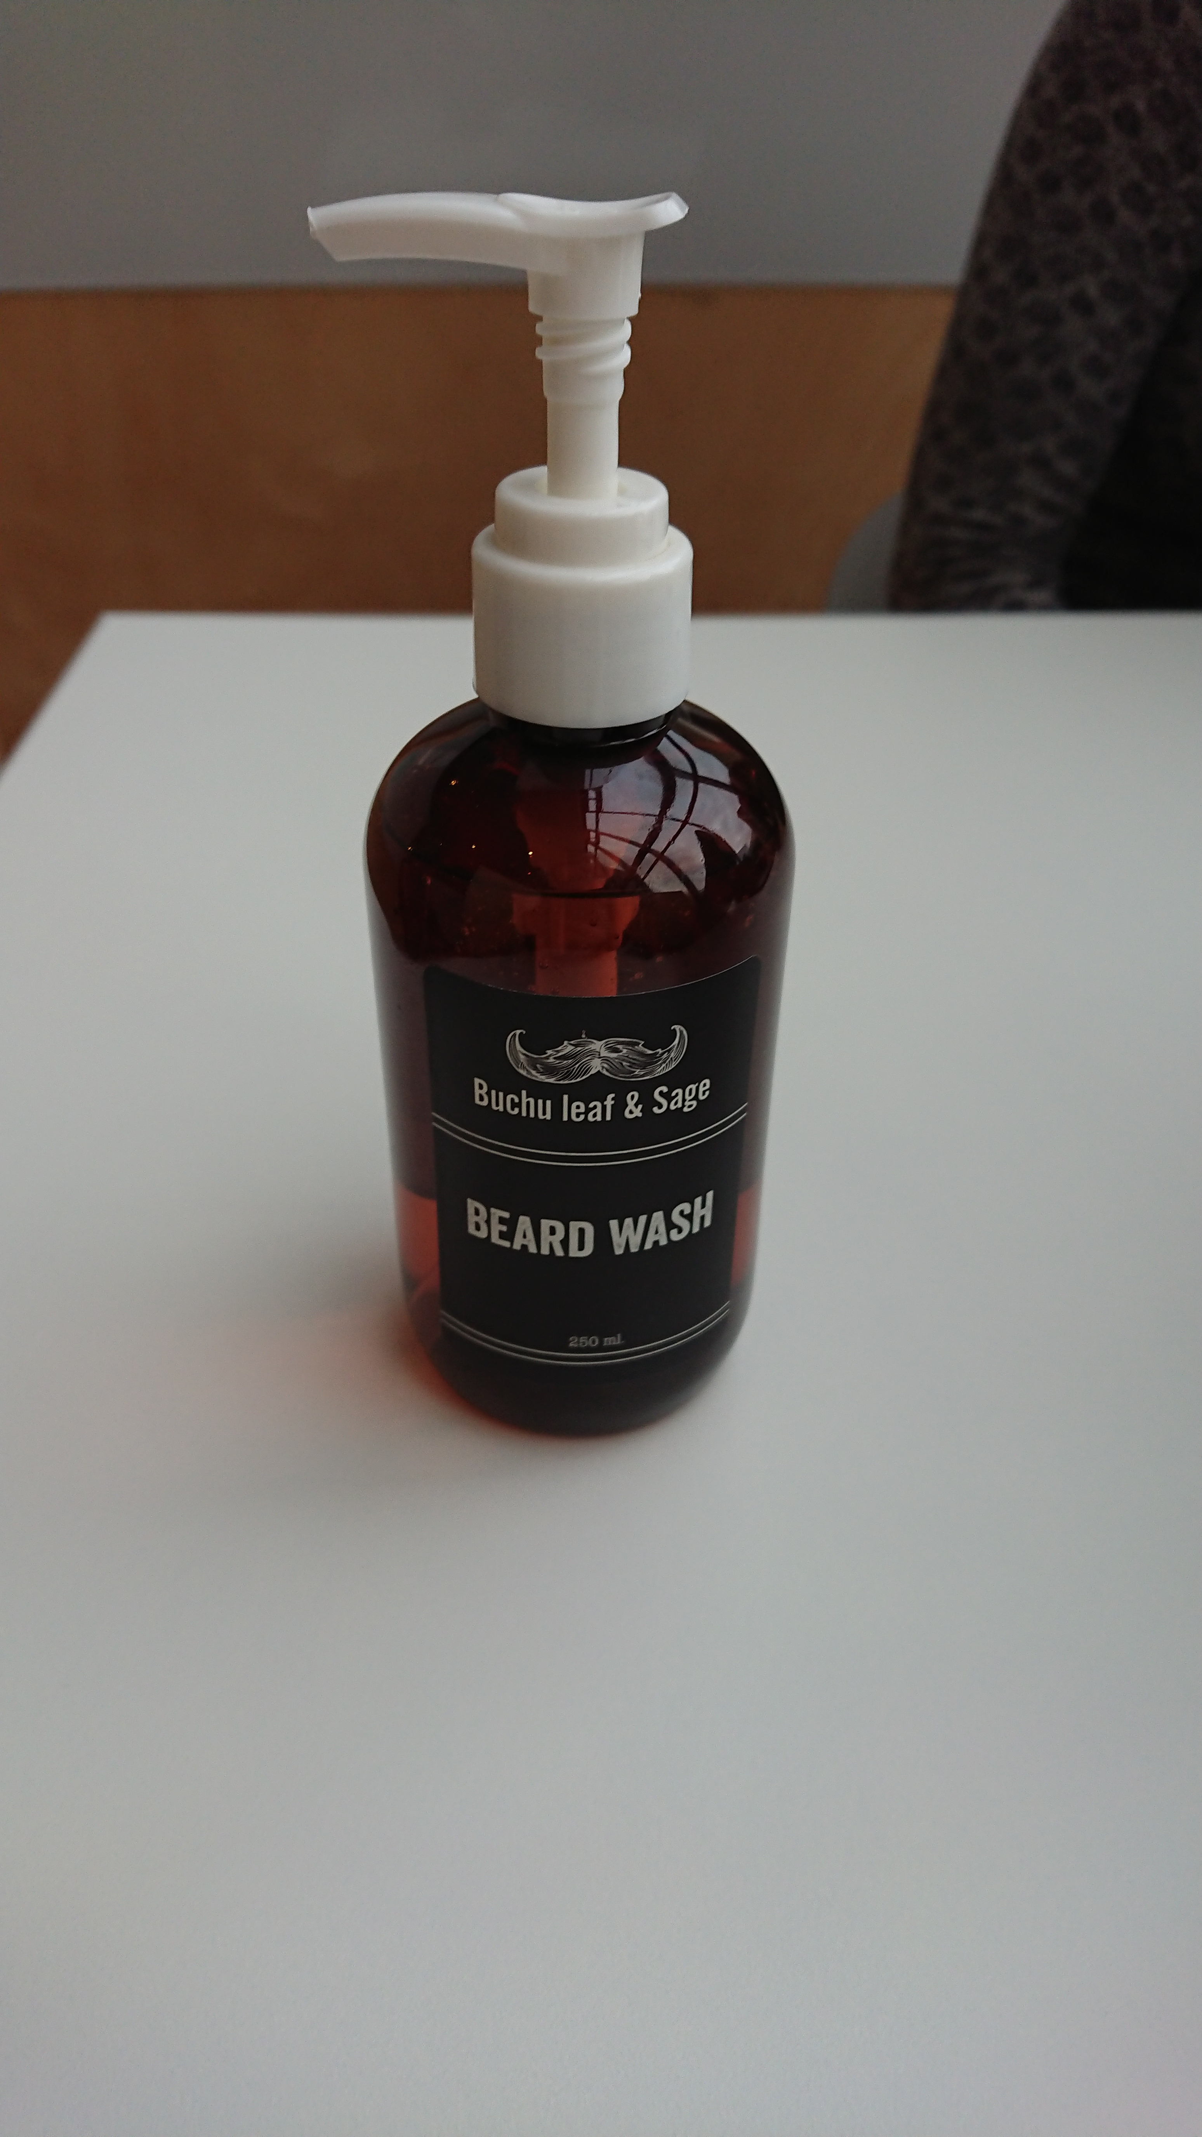
Research fasen
Ideer – Brainstorms - Movember / Julemand / Kemikalie indhold / Kort læggelse

Slide 3
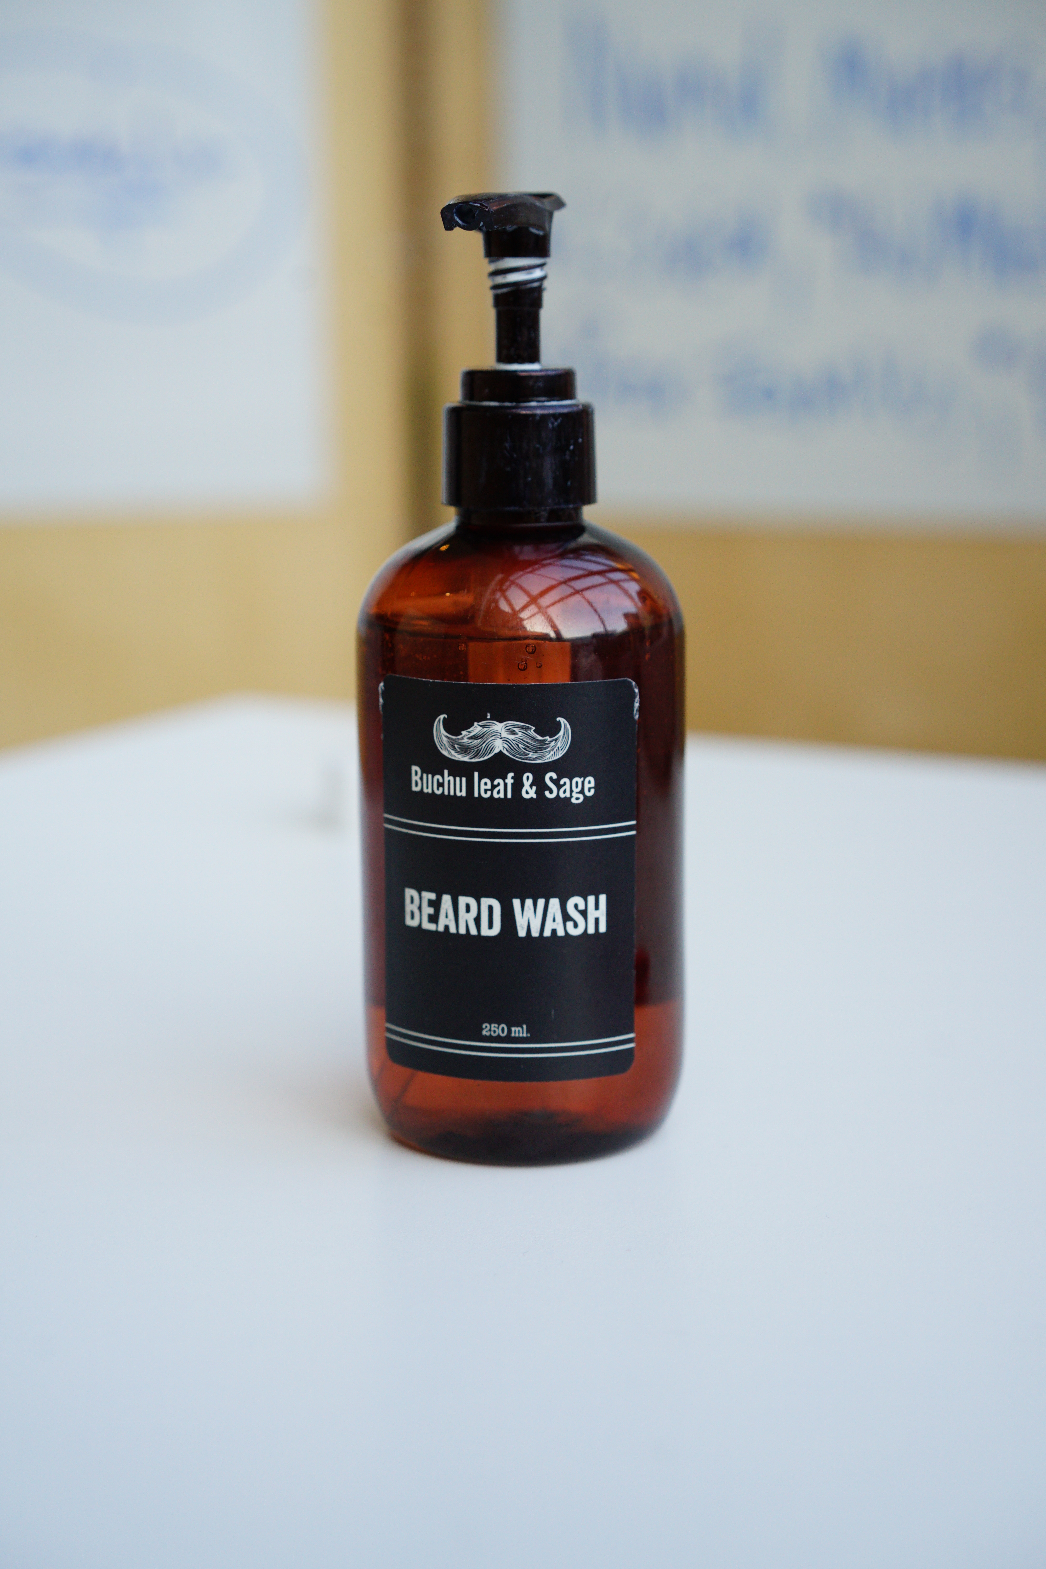
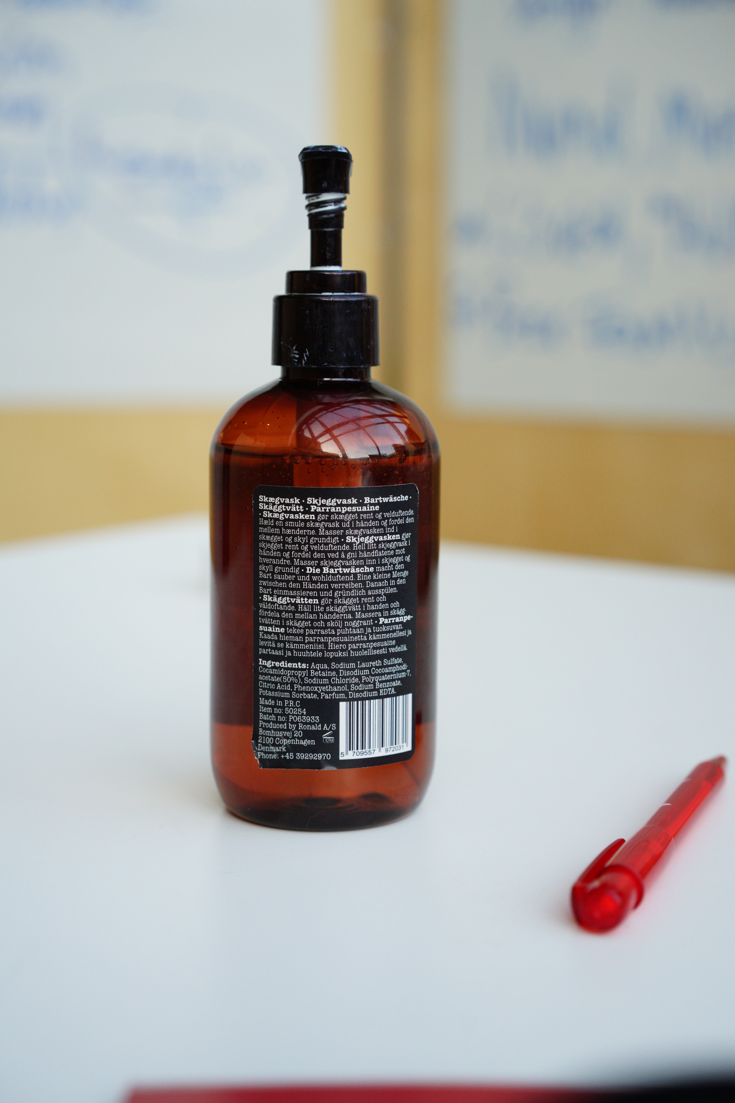
Research fasen
Refleksioner – Onsdag formiddag - Start forfra
Omstrukturering +
Ideen: Sælg produktet – Med et glimt i øjet
”Vi skal lave en side der skal kunne promovere 1 produkt der kan bruges til flere steder på kroppen til mænd”
Til hoved & røv og rigtige mænd!
Notes:
Refleksion: VI indså vi måske havde sat os for fast på det ”negative” I produktet ved at læse ind i hvad det indeholdte. Og fjernede derfor den bagerste etiket samt malede pumpen sort i stedet for hvid og gik videre med ideen derfra.

Slide 4
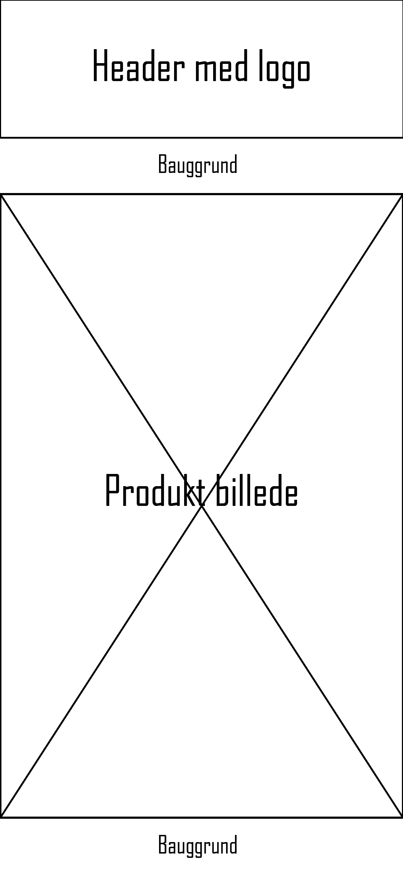
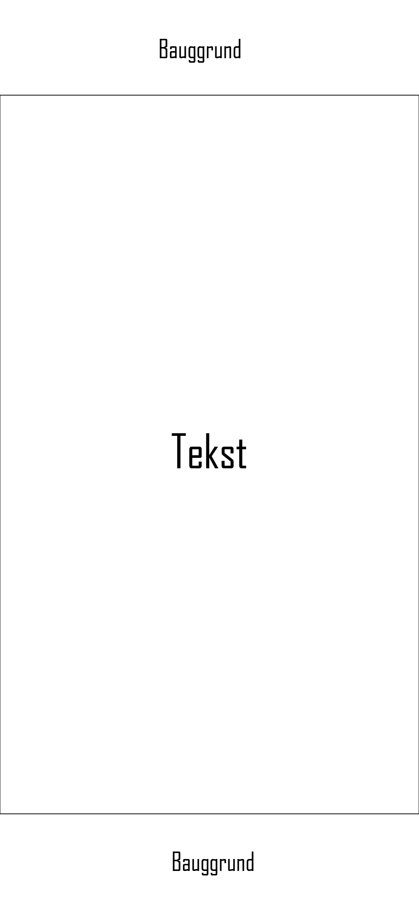
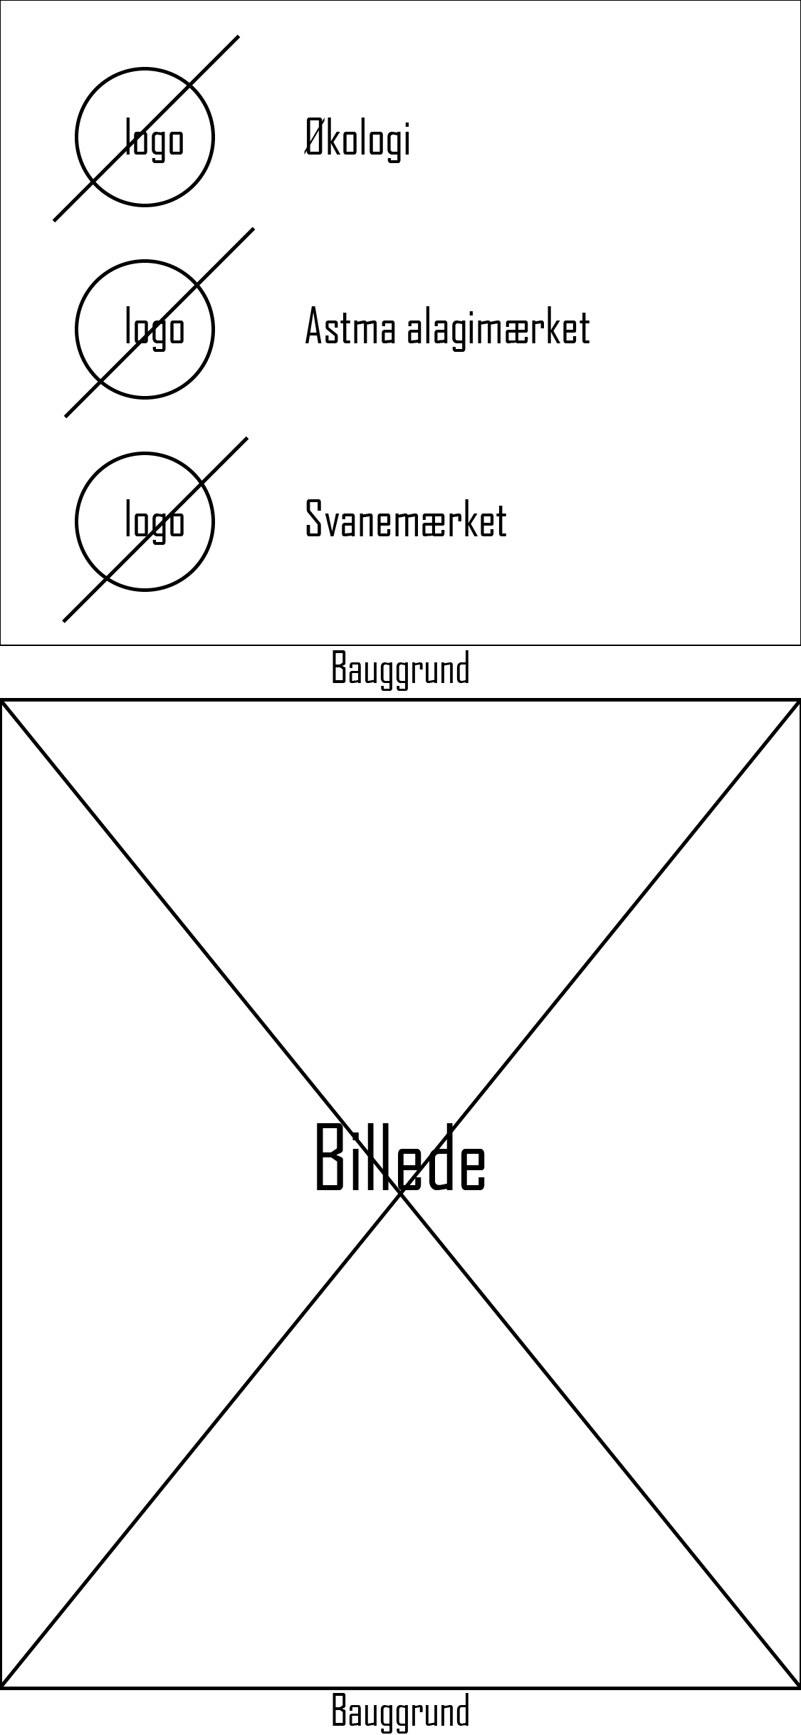
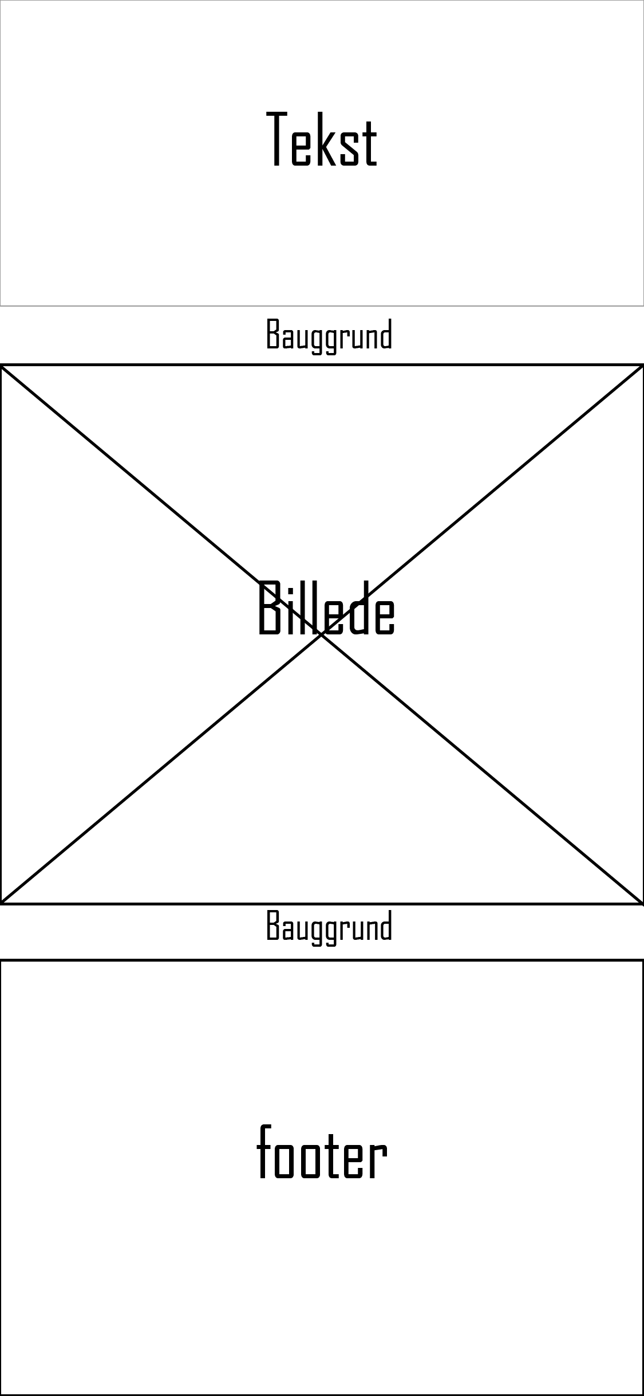
Design fasen - Wireframes
Mobile first
Strukturen
Vejledende
Notes:
Alle wireframes blev lavet I illustrator
Refleksion: At skulle navngive billedbokse samt tekster bedre ifht overskuelighed.

Slide 5
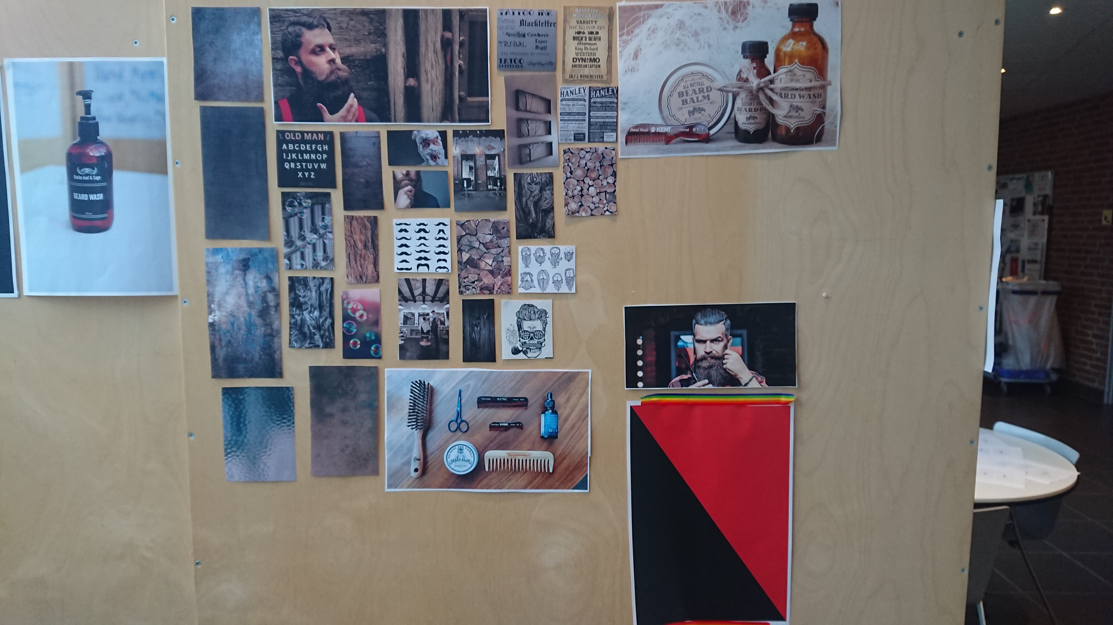
Design fasen - Moodboard
Genkendlighed/ ”Brand”
Farve valget türkis/Sort
Fra rå til eksklusiv
Notes:
Farve koden Tekst RGB: 17, 111, 124 / Baggrund RGB: 20, 20, 20 / Hvid tekst 255, 255, 255 / footer 107, 104, 104

Slide 6
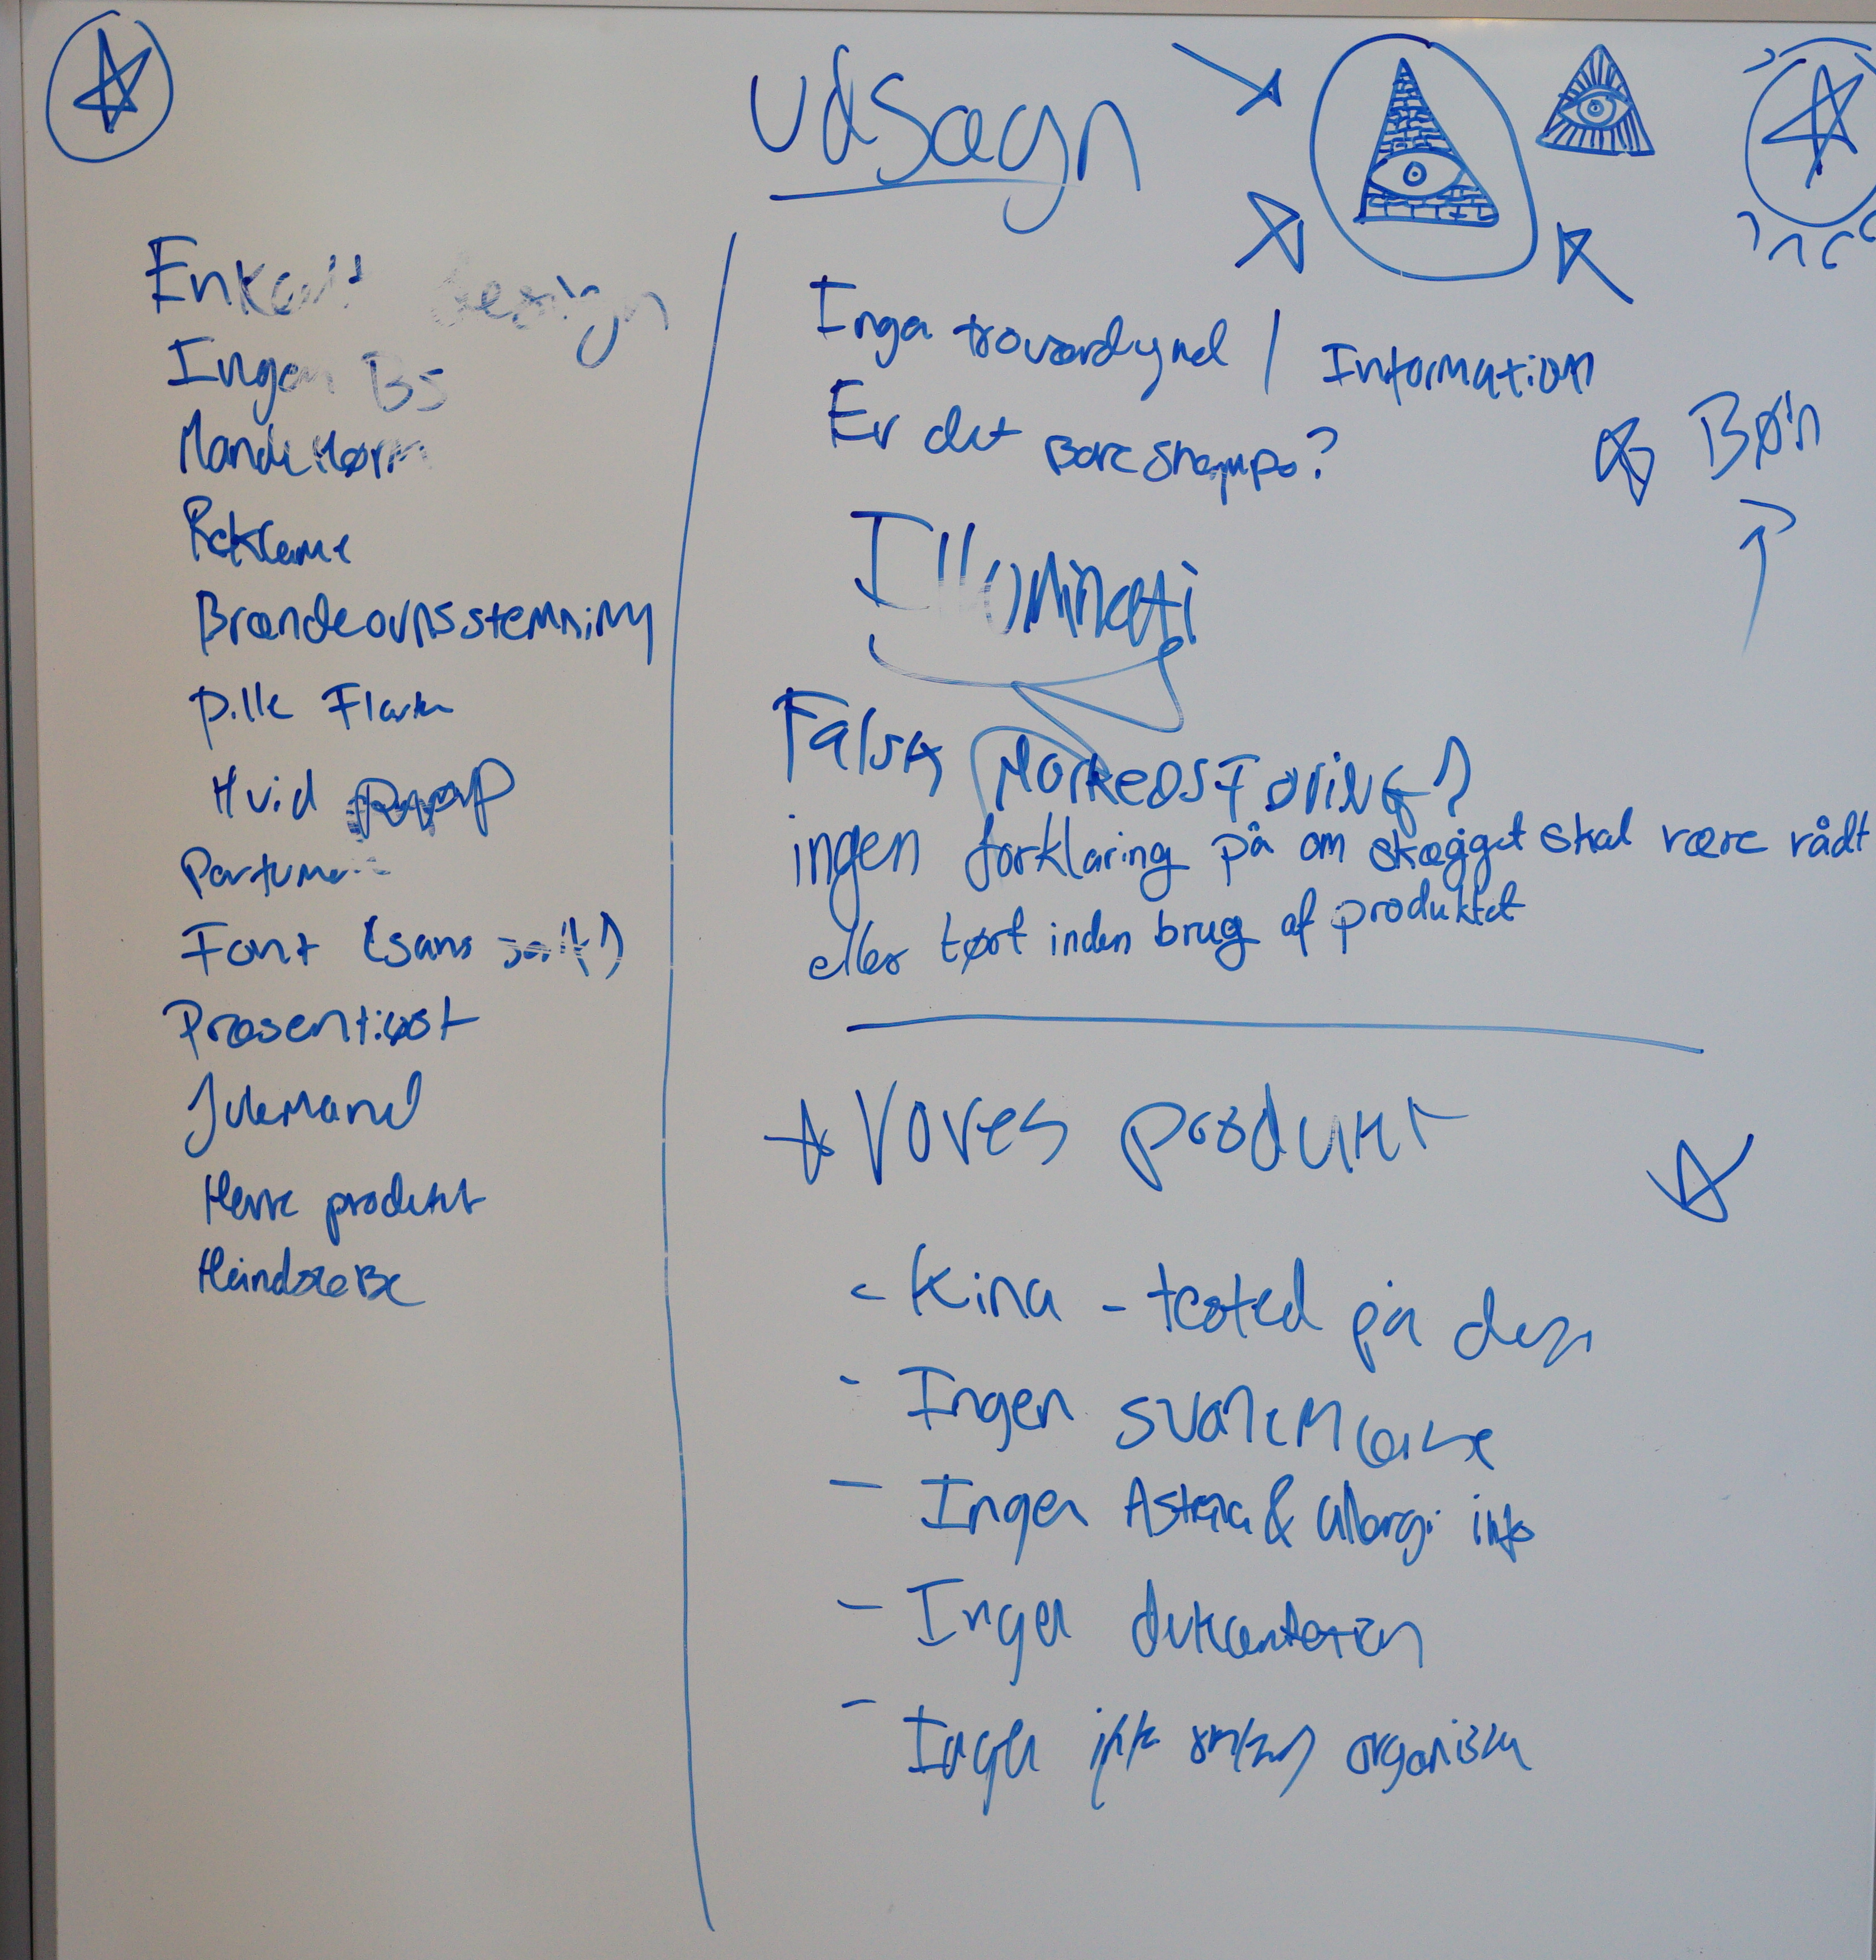
Produktions fasen - Begyndelsen
Arbejdsfordeling
Workflow – Github
Siden i sin helhed
Notes:
Arbejdsfordeling: Vi er ikke flove over hvordan vi fordelte det.
Workflow – Github & Branches gik galt, så vi skiftede til VS Code og arbejdede i Liveshare og lettede det arbejdsbyrden. Vi har stadig commitet og merged.

Slide 7
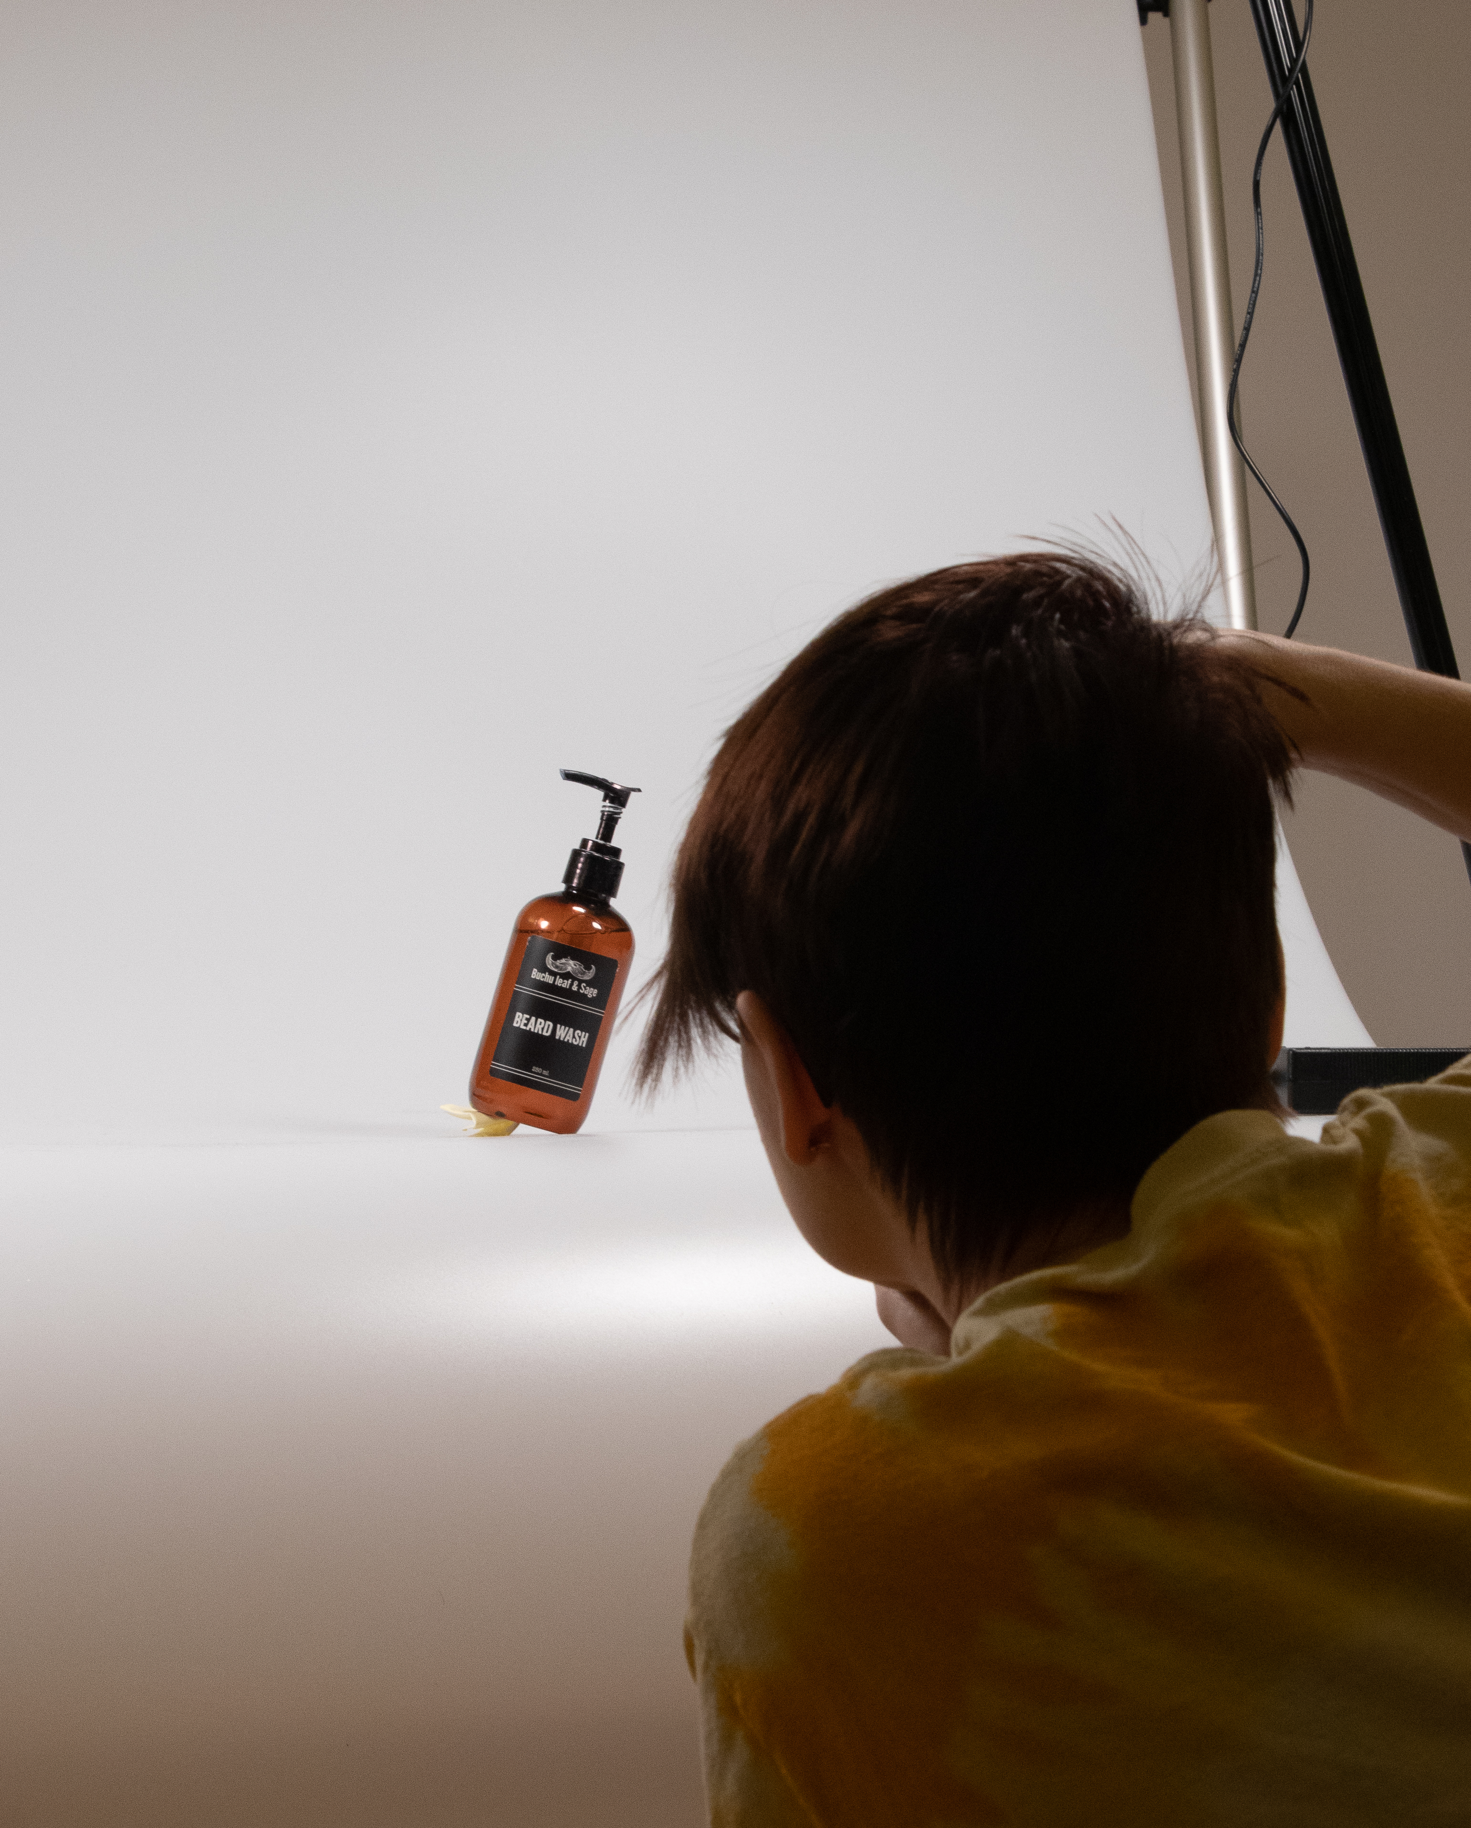
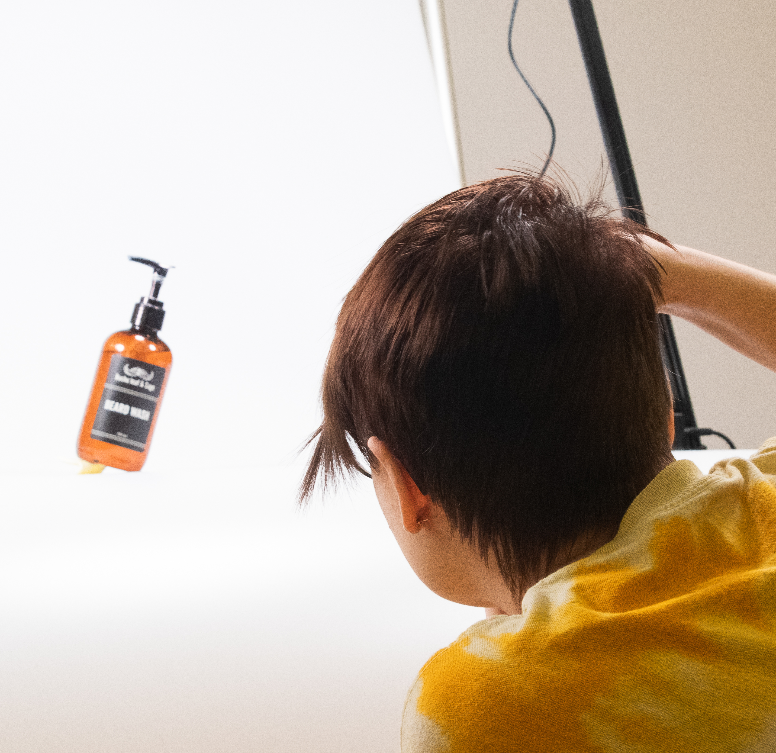
Produktions fasen - Fotografering
Fotograf – Langvang
Notes:
Fik opgaven til at fotografere efter vi sammen havde snakket om hvordan lyssætningen samt indstillingen skulle være.
Produktet er optaget med et Sony A7 MK. II Sony 85 MM – ISO 400 F/8.0 & 1/60 og i RAW

Slide 8
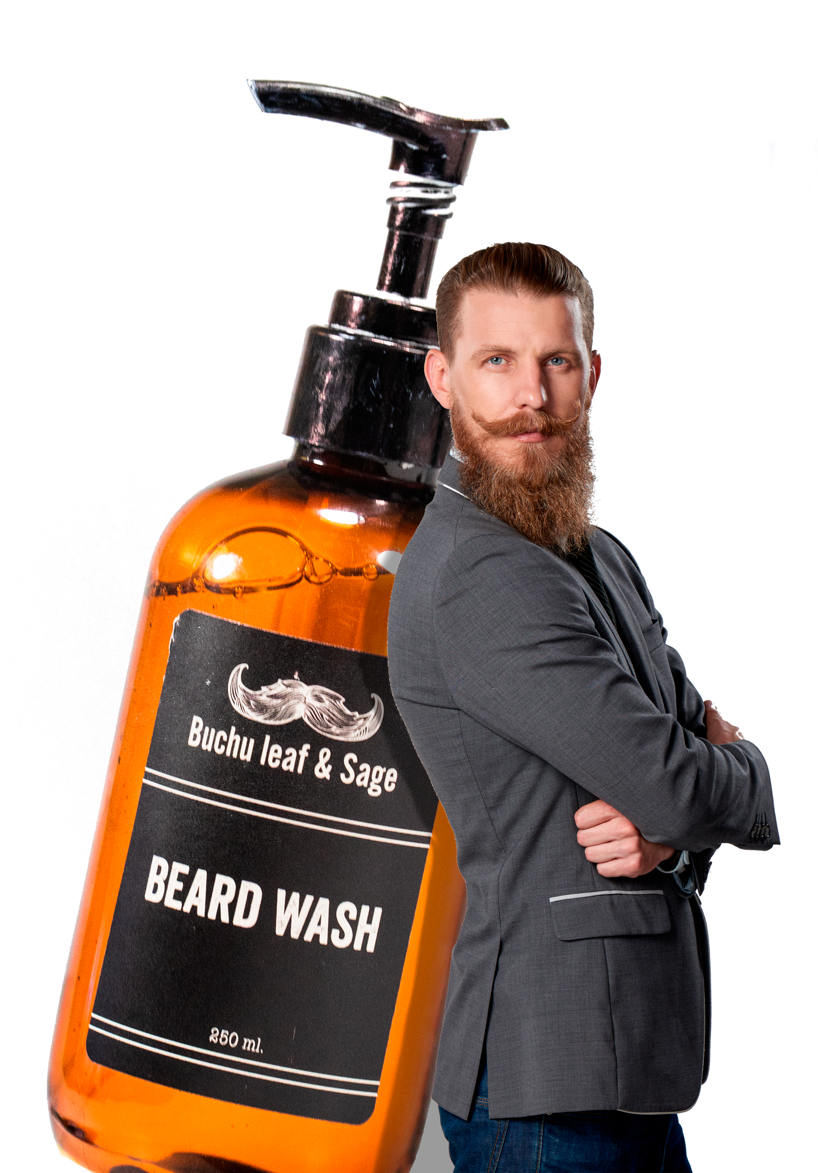
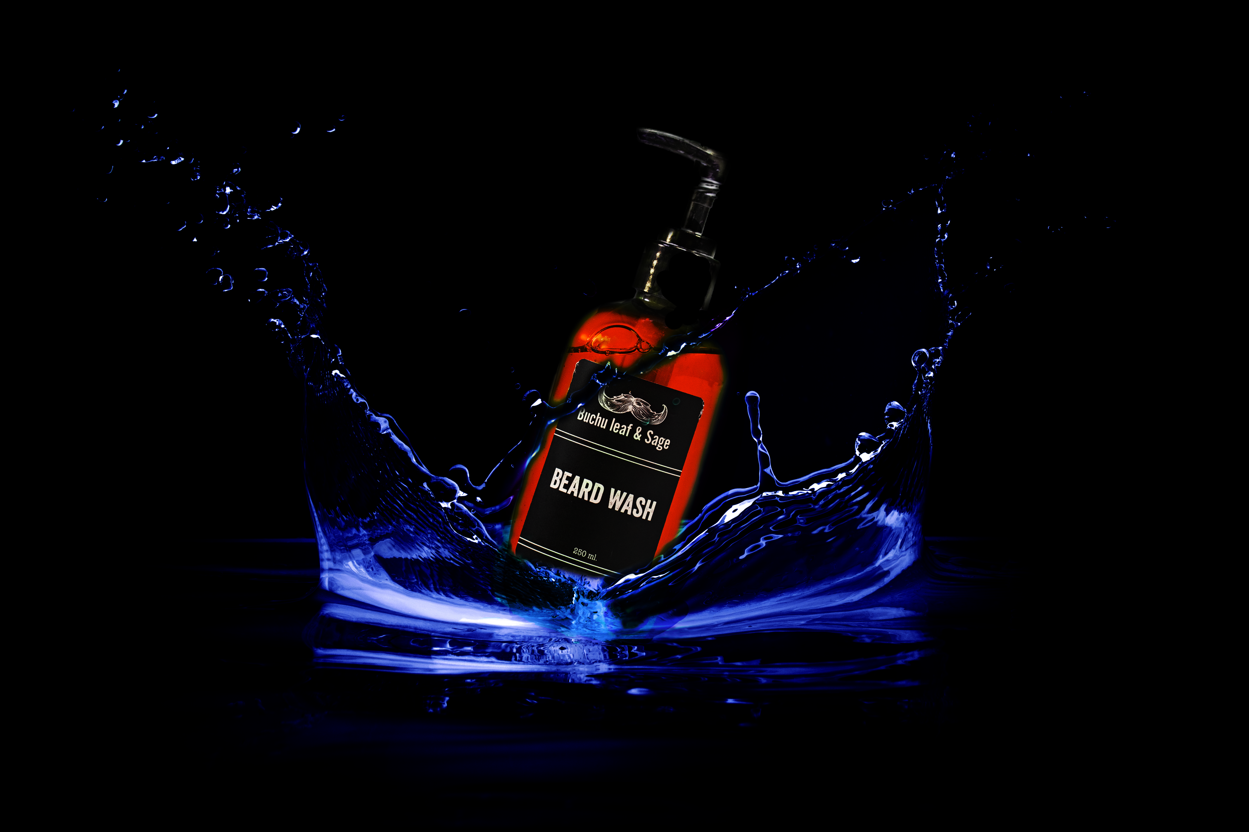
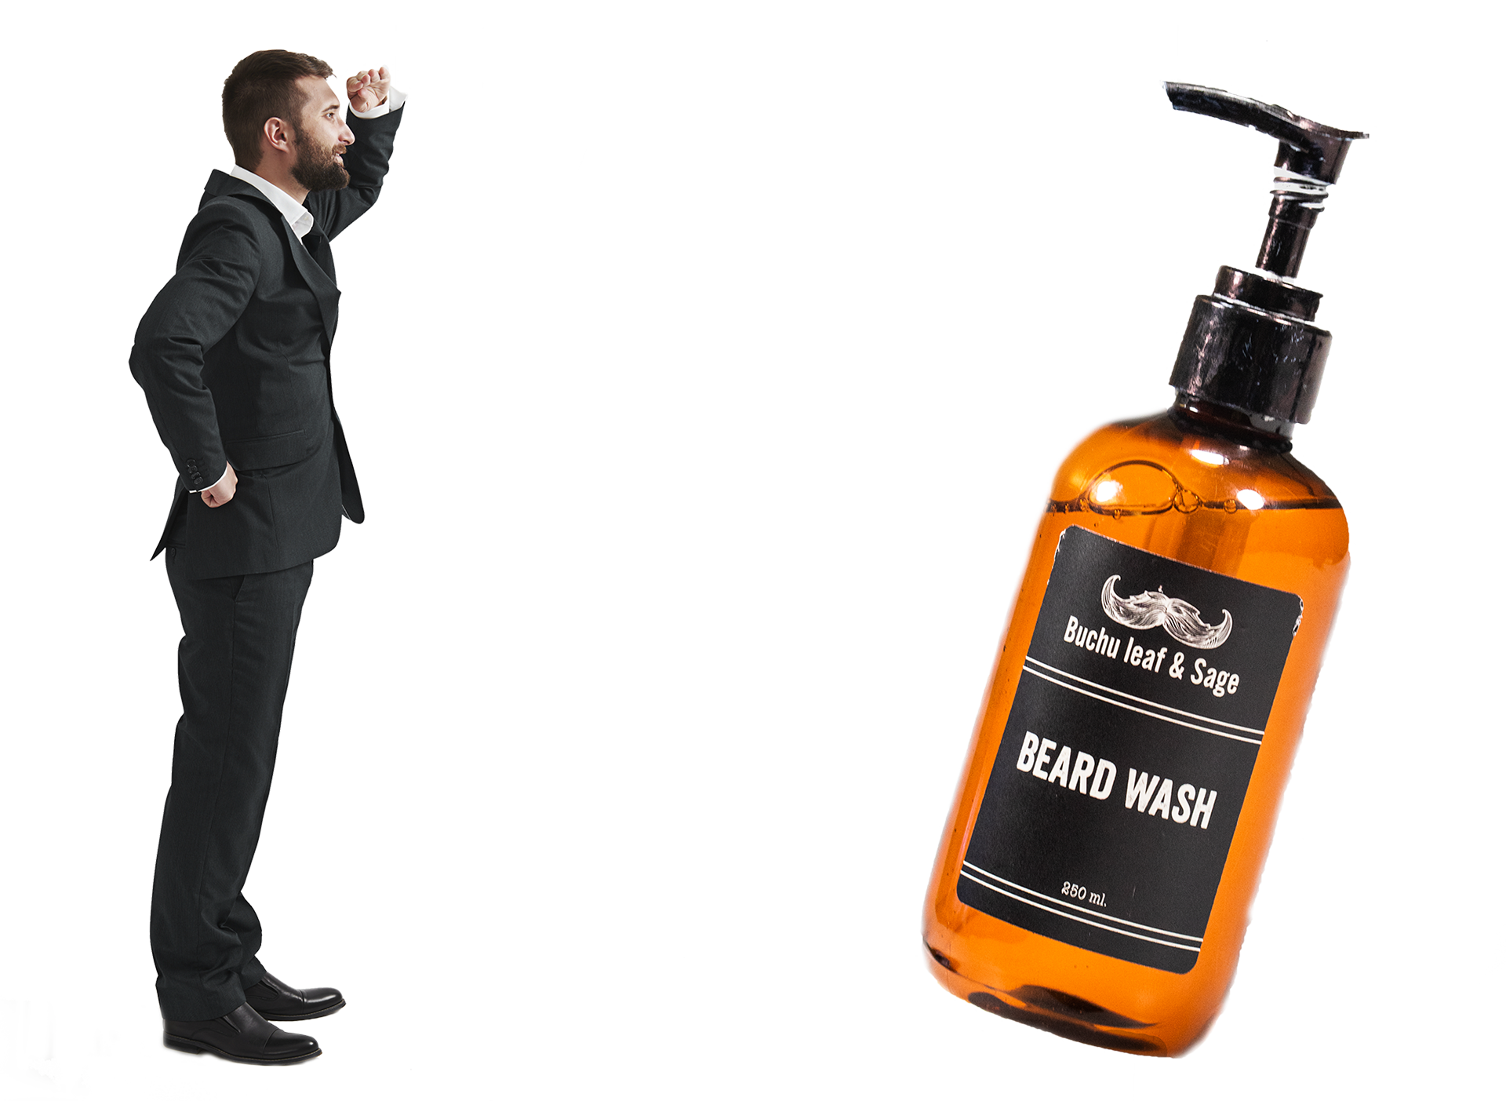



Produktions fasen - Redigering
Redigering – Hailie
<-Langvangs
Notes:
Importeret til lightroom & Redigeret i Photoshop efterfølgende. Selve flasken er vores, mens resten er hentet på colorbox

Slide 9
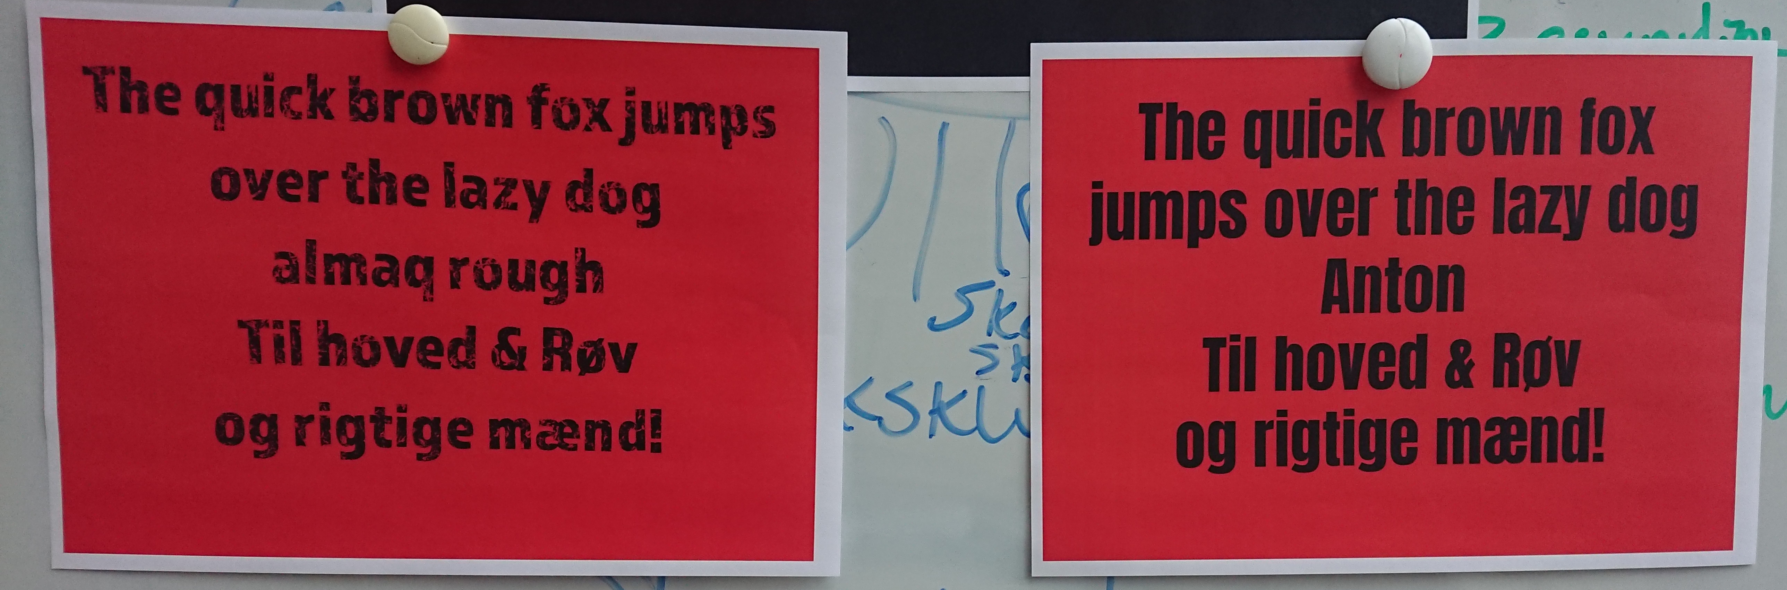
Produktions fasen - Tekst
2 Forskellige some udgangs punkt
Anton & Almaq Rough
Notes:
Vi valgte Anton til at have siden præsentere sig selv pænere, i stedet for at blande en meget rå sammen med en meget kantet og hård.

Slide 10
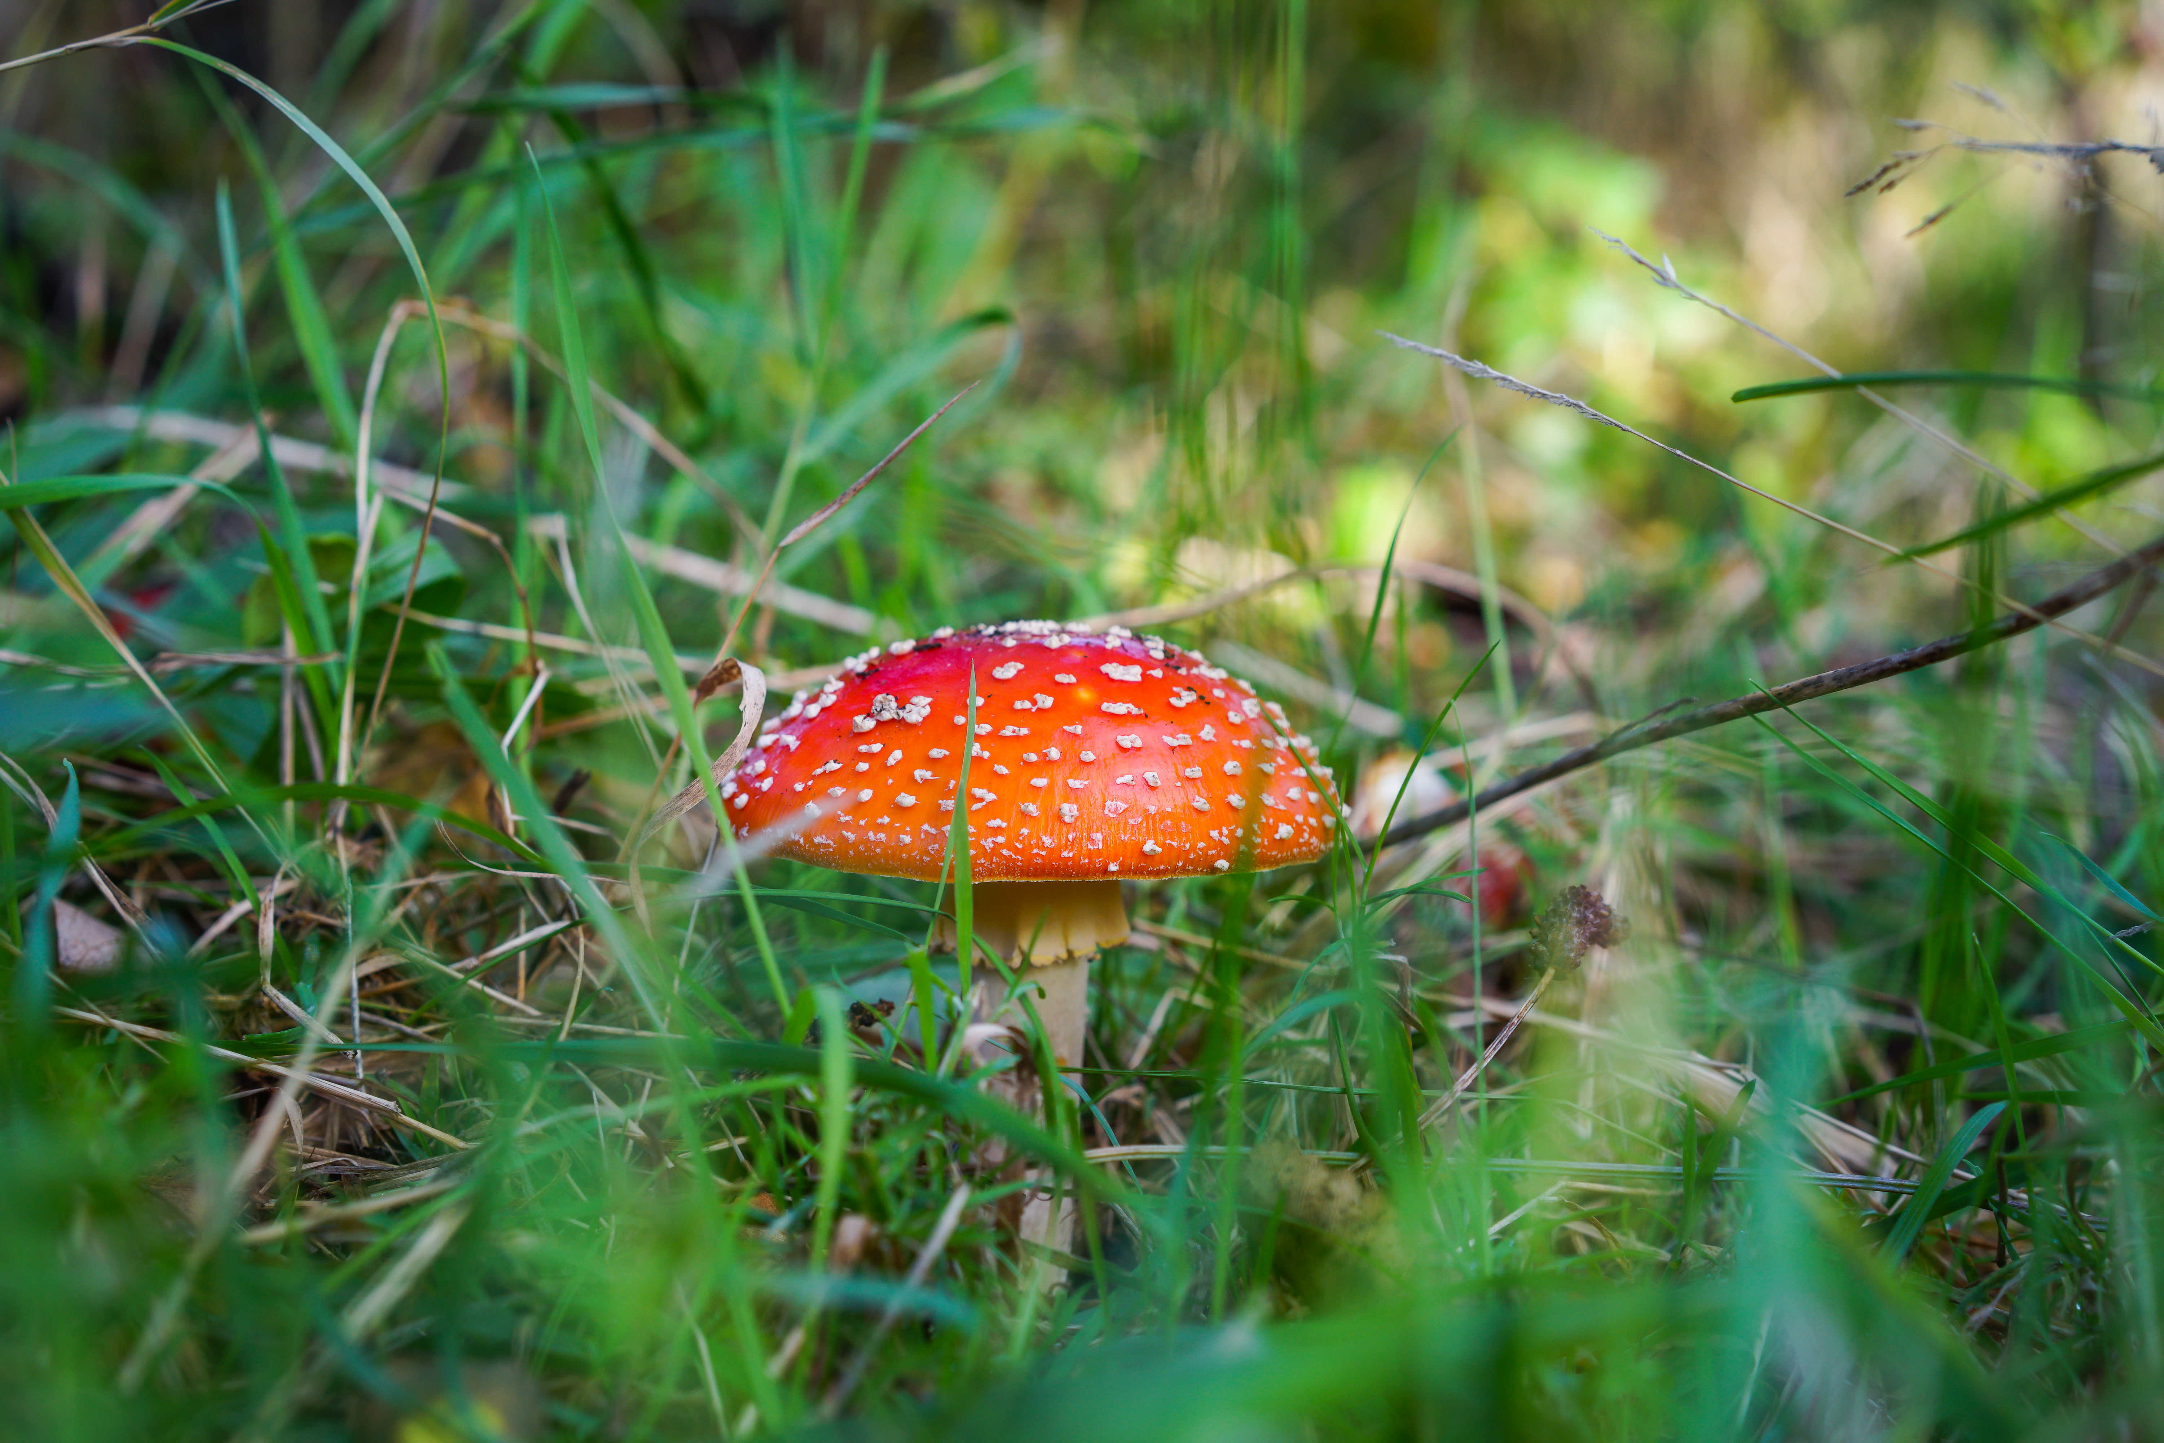
Produktions fasen – Tekst indhold
Tekst indhold
Relevance
Humor
(Her et et billede af en svamp i stedet for at være tom)
Notes:
Tekst indhold – Vi har begge skrevet på den, Og hjulpet og rettet på teksten over en 2 eller 3 iterationer.
Relevance: Det er skrevet således at det følger trop med vores produkt
Humor: Måden det sælger på er baseret lidt på det humoristiske tiltag. Hvilket gerne skulle afspejles I form af de logoer vi satte ind for at sige ”Ikke noget af det her stads, fordi det er til rigtige mænd!”

Slide 11
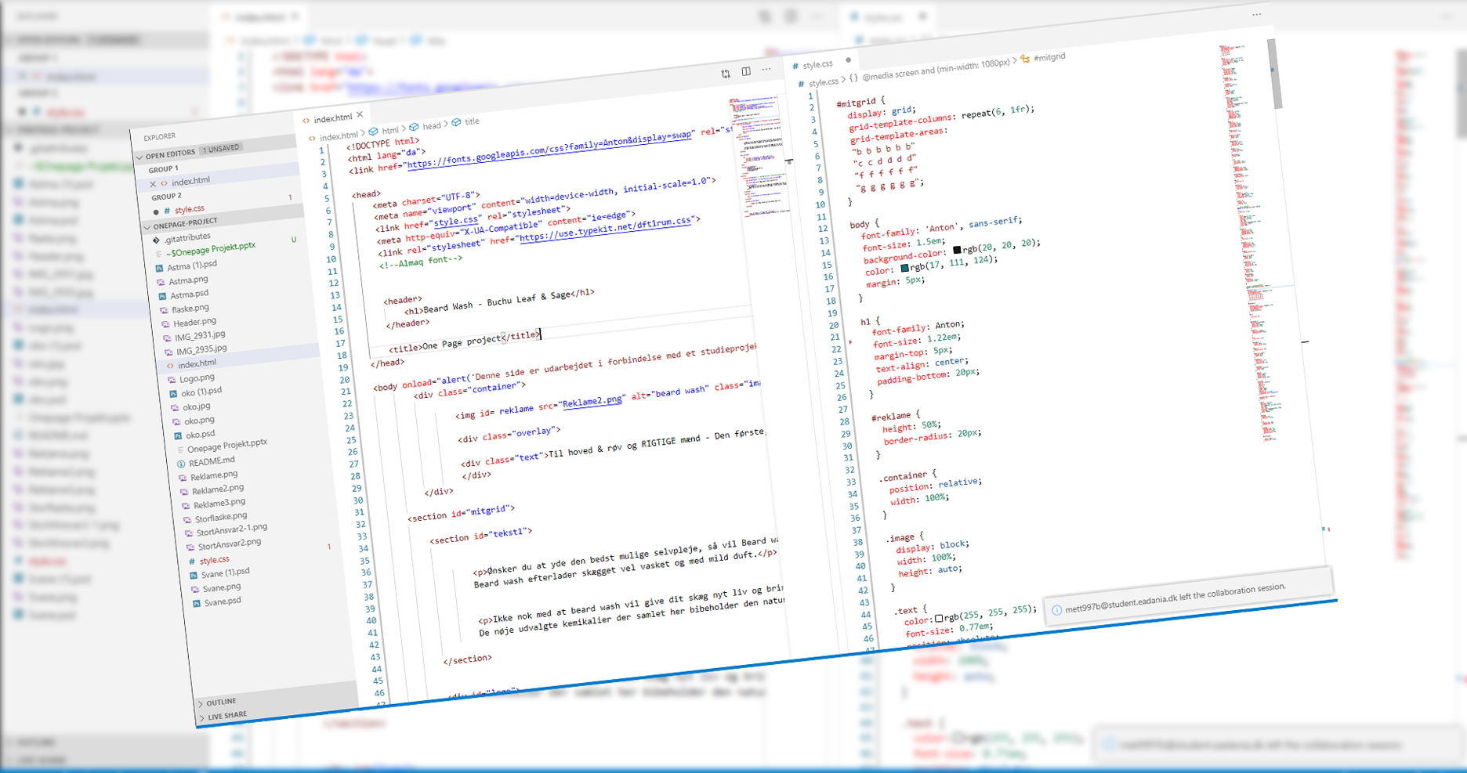
Produktions fasen - Kodning
Workflow
Struktur
HTML
CSS
Hvem, hvad, hvor?
Notes:
Worflow fortsat – Vi delte mere eller mindre samme dokumenter live
Kode struktur – HTML’en er egentlig ganske fin struktureret. Men CSS’en er lidt mere rodet da vi har nogle ting der går igen og sidder lidt sjove steder. Vi kæmpede lidt med grid men fik noget af det under kontrol til sidst.
Vi har begge to haft hænderne på nærmest alle aspekter af det hele. En kunne give op og lade den anden tage over, og på den måde fik vi dækket hinanden ret godt ind. Kun 1 ud af samtlige dage har vi ikke arbejdet sammen på akademiet, hvilket ikke gjorde godt for processen, da vi havde meget fokus på kommunikation og dette ikke var så god gennem chat.
Refleksion: Vi har begge fået rigtigt meget ud af alle faserne, og har løbet snakket omkring de udfordringer vi har haft og begge blevet meget enige om at fremadrettet skal vi starte med at lave en bedre struktur på hvordan og hvorledes tiden skal udnyttes og måske præcisere hvor, hvordan og hvorledes alle tingene og delene skal sætte ind og sammen.

Slide 12
Onepage Projektet
Tak for jeres tid
Spørgsmål, svinere eller stokkeprygl?
Mette Langvang & Hailie Fox

